Slide 1
STŘEDNÍ PRŮMYSLOVÉ ŠKOLY
PŘIJÍMACÍ ZKOUŠKA A MATURITNÍ ZKOUŠKA
Zpracoval: Centrum pro zjišťování výsledků vzdělávání – Oddělení analýz
ZÁŘÍ 2025

Slide 2






KATEGORIZACE NEJVÍCE ZATOUPENÝCH OBORŮ
SPŠ
Informatické obory
  Informační technologie
Elektrotechnika, telekomunikační a výpočetní technika
  Elektrotechnika
  Telekomunikace
  Mechanik elektrotechnik
Stavebnictví, geodézie a kartografie
  Stavebnictví
  Technická zařízení budov
  Geodézie a katastr nemovitostí
Strojírenství a strojírenská výroba
  Strojírenství
  Dopravní prostředky
Chemické obory, technologie potravin
  Aplikovaná chemie
  Analýza potravin
Doprava a spoje
  Provoz a ekonomika dopravy
  Logistické a finanční služby

Slide 3
PŘIJÍMACÍ ZKOUŠKA

Slide 4
PZ 2024-2025 – KAPACITY – podle skupin technických oborů
Největší nabídka míst je v informatických oborech – meziročně narostla v soukromých školách
Další nejvíce zastoupené skupiny – strojírenství, elektrotechnika, stavebnictví
Na technických lyceích vzrostla kapacita na krajských školách

Slide 5
PZ 2024-2025 – skupiny oborů - počet přihlášených uchazečů
Nejvíce uchazečů informační technologie (11 tis.) - meziroční pokles
Další nejvíce zastoupené oborové skupiny SOŠ - elektrotechnika (meziroční pokles), stavebnictví (meziroční nárůst), strojírenství (meziroční nárůst)
Na SOU nejvíce volená skupina oborů – elektrotechnika (meziroční nárůst)
obory SOŠ (M)
obory SOU (L0)
Počet uchazečů = počet těch, kteří podali alespoň 1 přihlášku do daného oboru

Slide 6
PZ 2024-2025 – obory – počet přihlášených uchazečů
obory SOŠ (M)
obory SOU (L0)
Nejvyšší nabídka míst i počet uchazečů Informační technologie (meziroční pokles)
Na SOU nejfrekventovanější obor – Mechanik elektrotechnik (meziroční nárůst)
Další nejvíce zastoupené obory:
Elektrotechnika (meziroční pokles)
Stavebnictví (meziroční nárůst)
Strojírenství (meziroční nárůst)
Technické lyceum (meziroční nárůst)
Počet uchazečů = počet těch, kteří podali alespoň 1 přihlášku do daného oboru

Slide 7
PZ 2025 – obory – struktura přihlášek podle priorit
Nejsilnější priorita SOŠ – obor stavebnictví, informační technologie, elektrotechnika, aplikovaná chemie
SOŠ (M)
Nejsilnější priorita SOU – obor letecký mechanik, autotronik
SOU (L0)

Slide 8
PZ 2024-2025 – skupiny oborů - počet přijatých
Nejvíce uchazečů přijato do skupiny informační technologie (5 tis.) – meziroční mírný pokles
Dále nejvíce přijato do skupin SOŠ - elektrotechnika (meziroční mírný pokles), stavebnictví, strojírenství
Na SOU nejvíce volená skupina oborů – elektrotechnika (meziroční nárůst)
obory SOŠ (M)
obory SOU (L0)

Slide 9
PZ 2024-2025 – obory – počet přijatých
Informační technologie – přijato méně, než je kapacita, která vzrostla díky soukromým školám
obory SOŠ (M)
obory SOU (L0)
Vyšší kapacita, než počet přijatých:
Elektrotechnika (meziroční pokles přijatých)
Stavebnictví (meziroční nárůst přijatých)
Strojírenství (meziroční pokles přijatých)
Na většině oborů SOU nenaplněná kapacita
Nejvíce přijatých do oboru mechanik elektrotechnik
Zájem o obor autotronik – kapacita téměř plná
Technické lyceum – nárůst přijatých i kapacit (v krajských školách)

Slide 10
JPZ 2024 A 2025 – PERCENTILOVÉ UMÍSTĚNÍ PŘIJATÝCH
MA+ČJ – podle skupin oborů
Nejlepší výsledky – uchazeči přijatí na technické lyceum, technická chemie, stavebnictví a informační technologie
SOŠ (M)
Ve skupině SOŠ – nejslabší uchazeči přijatí do skupiny polygrafie, zpracování dřeva, potravinářství
SOU (L0)
ČR celkem průměr přijatých

Slide 11
JPZ 2025 – PERCENTILOVÉ UMÍSTĚNÍ PŘIJATÝCH
MATEMATIKA vs. ČEŠTINA – podle skupin oborů
Nadprůměrné výsledky v MA – skupina elektrotechnické obory
Nadprůměrné výsledky v ČJ i MA – tech. lyceum, tech. chemie, stavebnictví, informatika
MA - ČR celkem průměr přijatých
Průměrné výsledky skupina Strojírenství, Doprava a ostatní technologické obory SOŠ
Podprůměrné výsledky většina skupin technických oborů SOU
ČJ - ČR celkem průměr přijatých

Slide 12
MATURITNÍ ZKOUŠKA

Slide 13
Počet přihlášených maturantů
Počet maturantů v technických (11,8 tis.; 14 %) i technologických (2,2 tis.; 2,7 %) oborech SOŠ kopíruje celkovou maturitní populaci a jejich podíl mírně od roku 2013 narůstá
PRVOMATURANTI – žáci, kteří v daném školním roce navštěvovali poslední ročník střední školy, a zároveň se hlásí k maturitní zkoušce poprvé.

Slide 14
Počet maturantů ve skupinách technických a technologických oborů SOŠ
Oproti roku 2016 nejvýraznější nárůst počtu maturantů skupiny informační technologie
Mírný růst skupiny elektrotechnika, stavebnictví
PRVOMATURANTI – žáci, kteří v daném školním roce navštěvovali poslední ročník střední školy, a zároveň se hlásí k maturitní zkoušce poprvé.

Slide 15
Podíl maturantů ve skupinách technických a technologických oborů SOŠ
Obecně zastoupení technických oborů SOŠ v maturitní populaci mírně roste
Relativní podíl vzrostl zejména u informatických oborů, mírně také obory elektrotechnika, stavebnictví
Ostatní technické obory vykazují relativním zastoupením nepatrné změny
PRVOMATURANTI – žáci, kteří v daném školním roce navštěvovali poslední ročník střední školy, a zároveň se hlásí k maturitní zkoušce poprvé.

Slide 16
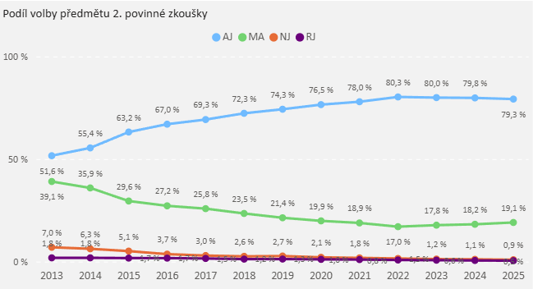
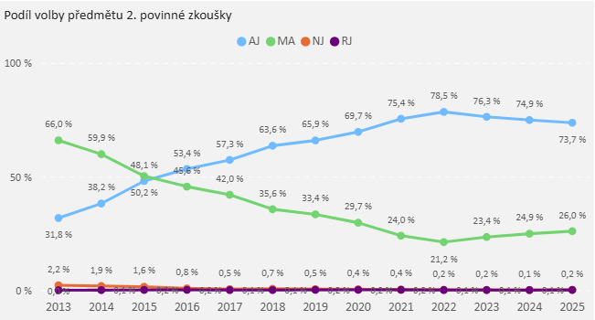
Volba předmětů 2. zkoušky
v technických oborech SOŠ
U 2. povinné zkoušky dominuje volba AJ – v posledních 5 letech podíl kolem 75 %.
Matematika do roku 2015 nadpoloviční zastoupení, poté pokles na 21 % (2022)
V posledních 3 letech podíl volby matematiky tech. SOŠ roste – letos 26 %
Všichni prvomaturanti
Prvomaturanti z technických oborů SOŠ

Slide 17
Volba matematiky
v technických a technologických oborech SOŠ
Technické SOŠ – volba matematiky (26 %) roste na hodnoty před rokem 2021
Technologické SOŠ – volba matematiky (13 %) posledních 5 let stagnuje

Slide 18
MZ CELKEM - HRUBÁ NEÚSPĚŠNOST (jarní ZO)
TECHNICKÉ A TECHNOLOGICKÉ SOŠ
Celková hrubá neúspěšnost letos v jarním ZO 23 %
Technické obory SOŠ jako celek mírně nadprůměrná neúspěšnost (26 %).
Technologické SOŠ více než 10 procentních bodů nad celkovým průměrem
PRVOMATURANTI – žáci, kteří v daném školním roce navštěvovali poslední ročník střední školy, a zároveň se hlásí k maturitní zkoušce poprvé.
Hrubá neúspěšnost = (neuspěli + nekonali) / přihlášeni

Slide 19
MZ CELKEM - HRUBÁ NEÚSPĚŠNOST (jarní ZO)
SKUPINY OBORŮ - TECHNICKÉ SOŠ A TECHNICKÁ LYCEA
Pod republikovým průměrem: technická lycea (14 %), skupina technická chemie (19 %)
Nad republikovým průměrem: skupiny informatika, stavebnictví, strojírenství, elektrotechnika
PRVOMATURANTI – žáci, kteří v daném školním roce navštěvovali poslední ročník střední školy, a zároveň se hlásí k maturitní zkoušce poprvé.
Hrubá neúspěšnost = (neuspěli + nekonali) / přihlášeni

Slide 20
MZ CELKEM - HRUBÁ NEÚSPĚŠNOST (jarní ZO)
TECHNOLOGICKÉ SOŠ
Technologické obory (polygrafie, potravinářství, textilnictví… ) podílem neúspěšných u MZ celkem nad republikovým průměrem
Letošní hrubá neúspěšnost technologických oborů mezi 31 % a 38 %
PRVOMATURANTI – žáci, kteří v daném školním roce navštěvovali poslední ročník střední školy, a zároveň se hlásí k maturitní zkoušce poprvé.
Hrubá neúspěšnost = (neuspěli + nekonali) / přihlášeni

Slide 21
SPOLEČNÁ A PROFILOVÁ ČÁST MZ
ČISTÁ NEÚSPĚŠNOST (jarní ZO 2025)
V technických a technologických oborech SOŠ relativně vyšší neúspěšnost (náročnost) v profilové části MZ
Technické SOŠ ve společné části pod celorepublikovým průměrem
PRVOMATURANTI – žáci, kteří v daném školním roce navštěvovali poslední ročník střední školy, a zároveň se hlásí k maturitní zkoušce poprvé.
Čistá neúspěšnost = neuspěli / konali

Slide 22
SPOLEČNÁ ČÁST MZ - ČISTÁ NEÚSPĚŠNOST (jarní ZO)
TECHNICKÉ A TECHNOLOGICKÉ SOŠ
Společná část celkem:
pod republikovým průměrem: technická lycea, skupina technická chemie a informační technol.
na republikovém průměru: stavebnictví, elektrotechnika, strojírenství
nad republikovým průměrem: skupina doprava a spoje
Technologické SOŠ – čistá neúspěšnost ve společné části (18 %) nad republikovým průměrem
Technické SOŠ – ve společné část mírně pod celkovým průměrem
PRVOMATURANTI – žáci, kteří v daném školním roce navštěvovali poslední ročník střední školy, a zároveň se hlásí k maturitní zkoušce poprvé.
Čistá neúspěšnost = neuspěli / konali

Slide 23
SPOLEČNÁ ČÁST MZ - ČISTÁ NEÚSPĚŠNOST (jarní ZO)
SKUPINY OBORŮ - TECHNICKÉ SOŠ A TECHNICKÁ LYCEA
Pod průměrem: technická lycea (6 %), skupina technická chemie (6 %), informatika (9 %)
Na průměru: skupiny stavebnictví, strojírenství, elektrotechnika (12 %)
Nad průměrem: skupina doprava a spoje
PRVOMATURANTI – žáci, kteří v daném školním roce navštěvovali poslední ročník střední školy, a zároveň se hlásí k maturitní zkoušce poprvé.
Čistá neúspěšnost = neuspěli / konali

Slide 24
MATEMATIKA - ČISTÁ NEÚSPĚŠNOST (jarní ZO)
SKUPINY OBORŮ - TECHNICKÉ SOŠ A TECHNICKÁ LYCEA
Technologické SOŠ – čistá neúspěšnost v matematice (30 %), tj. výrazněji nad republikovým průměrem
Technické SOŠ – matematice mírně pod celkovým průměrem (letos 11 %)
PRVOMATURANTI – žáci, kteří v daném školním roce navštěvovali poslední ročník střední školy, a zároveň se hlásí k maturitní zkoušce poprvé.
Čistá neúspěšnost = neuspěli / konali

